Slide 1

Kalendorinių metų ataskaitos
(Atn-3 forma) pildymas, kai ataskaitą teikia CPO
Galioja nuo 2026-10-30

Slide 2
Prisijungimas prie ataskaitų teikimo modulio
Atn-3 formos ataskaitos pildymas
Atn-3 formos ataskaitos redagavimas, paviešinimas, ištrynimas

Slide 3
Prisijungimas prie ataskaitų teikimo modulio

Slide 4
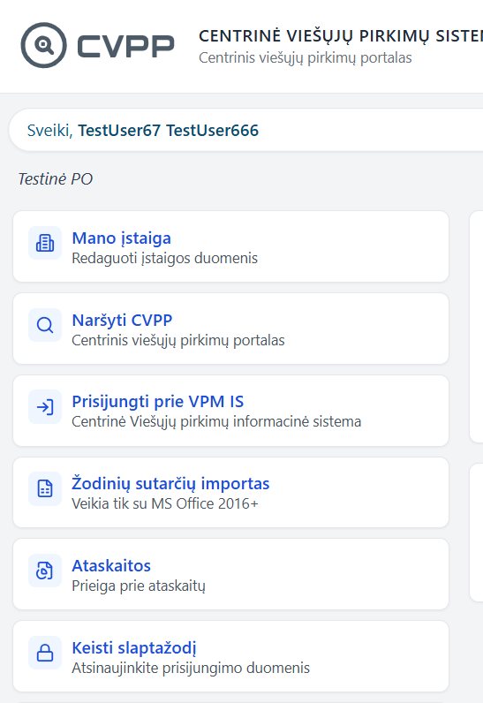
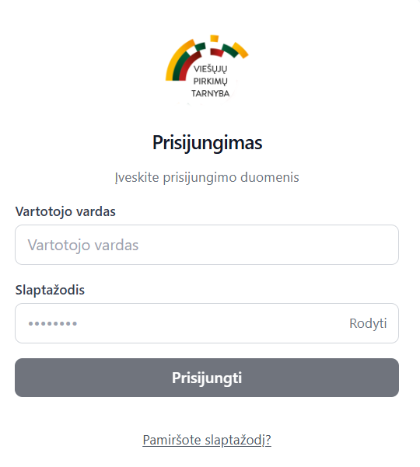
Prisijungimas prie Ataskaitų teikimo modulio (a)
1. Norėdami prisijungti prie VPT-SSO, tinklalapyje https://eviesiejipirkimai.lt/vpt-sso/login
įveskite naudotojo vardą ir slaptažodį. Jei nepavyksta, pasinaudokite funkcionalumu „Pamiršote slaptažodį?“.
2-3. Prisijungę, skiltyje „Ataskaitos“ pasirinkite „Įmonės ataskaitos“.
1
2
3

Slide 5
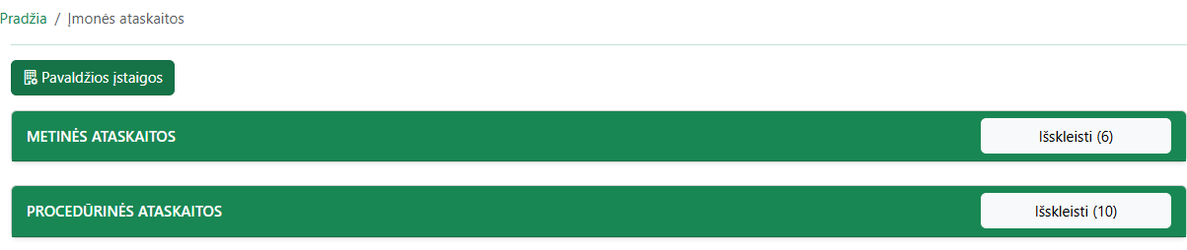
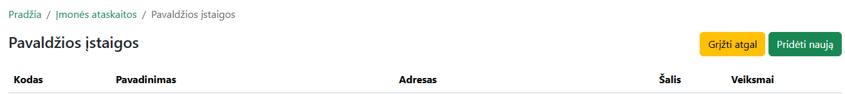
Prisijungimas prie Ataskaitų teikimo modulio (b)
4. CPO statusą turintis pirkimų vykdytojas, teiksiantis Atn-3 formos ataskaitas tiek už save, tiek už pavaldžias įstaigas, prieš pradėdamas pildyti ataskaitas turi sudaryti pavaldžių įstaigų sąrašą. Tam pasirinkite „Pavaldžios įstaigos“. Į šį sąrašą CPO taip pat turi įtraukti savo duomenis.
5. Pasirinkę „Pridėti naują“, užpildykite visą reikalingą informaciją apie pavaldžią įstaigą ir ją išsaugokite. Pavaldžių įstaigų sąrašas pildomas tik vieną kartą, o vėliau prireikus atnaujinamas. Pasikeitus įstaigų statusui, duomenys gali būti koreguojami arba ištrinami.
6. Užpildžius pavaldžių įstaigų sąrašą, spauskite „Grįžti atgal“.
4
5
6

Slide 6
Prisijungimas prie Ataskaitų teikimo modulio (d)
6. Juostoje „METINĖS ATASKAITOS“ dešinėje spauskite „Išskleisti“.
7. Jei esate pirkimų vykdytojas, CPO statusą turintis visą ataskaitinį laikotarpį, atsidariusiame lange pasirinkite žalią mygtuką kairėje „Nauja Atn-3 ataskaita apie centralizuotus pirkimus“, nepriklausomai nuo to ar ataskaitą pildysite už pačią CPO, ar už kitą įstaigą.
8. Jei esate pirkimų vykdytojas, CPO statusą turintis ne visą ataskaitinį laikotarpį, taip pat turite pateikti ataskaitą pagal Atn-3 formą už ataskaitinio laikotarpio dalį, kuomet CPO statuso neturėjote. Tokiu atveju, spauskite mygtuką „Nauja Atn-3 ataskaita“.
6
7
8

Slide 7
II. Atn-3 formos ataskaitos pildymas
PASTABA: Ataskaitos dalys, kuriose turite įrašyti vertę ar skaičių yra užpildytos nulinėmis reikšmėmis, tad prieš įrašydami ataskaitos laukeliuose vertę ar skaičių, nulines reikšmes tuose laukeliuose ištrinkite.

Slide 8
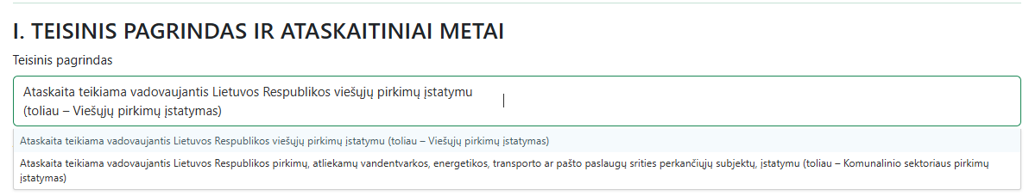
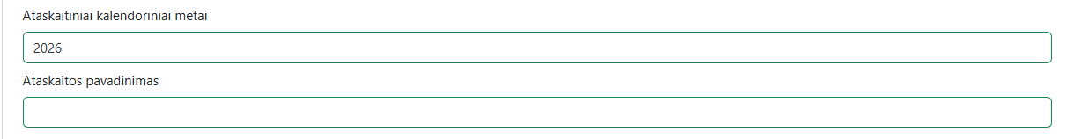
I dalies pildymas
1. Pasirinkite teisinį pagrindą, kuriuo vadovaujantis teikiama ataskaita.
2. Pasirinkite ataskaitinius kalendorinius metus, už kuriuos teikiama ataskaita.
3. Įrašykite teikiamos ataskaitos pavadinimą. Pavadinime rekomenduojama nurodyti metus už kuriuos teikiama ataskaita ir pirkimų vykdytojo pavadinimą.
1
2
3

Slide 9
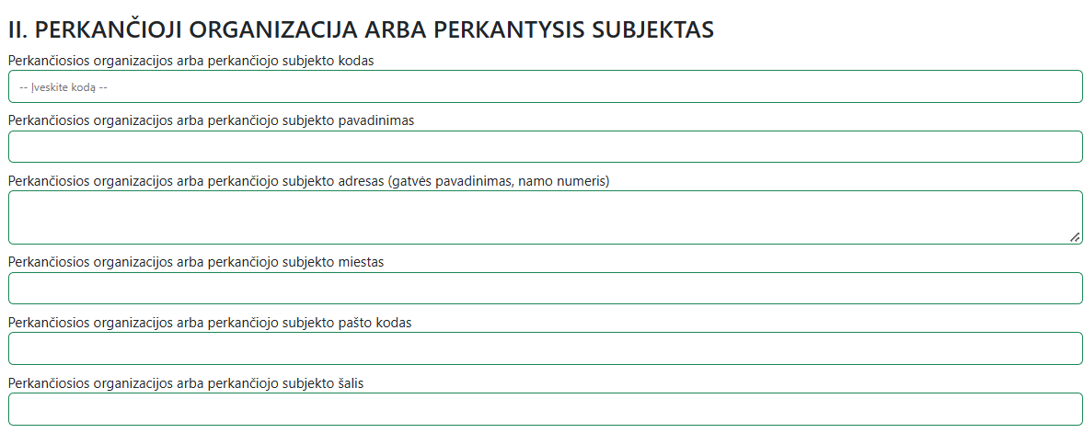
II dalies pildymas (a)
1. Jei ataskaitą pildo CPO apie pavaldžios įstaigos centralizuotus pirkimus, informacija apie pavaldžią įstaigą užsipildo automatiškai, pasirinkus atitinkamą įstaigą iš pavaldžių įstaigų sąrašo, jei tokį užpildėte (5 skaidrė) arba pildoma ranka. Įveskite įmonės kodą ir pasirinkite norimą įmonę iš pateikto sąrašo.
1

Slide 10
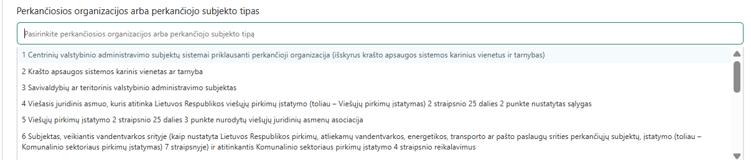
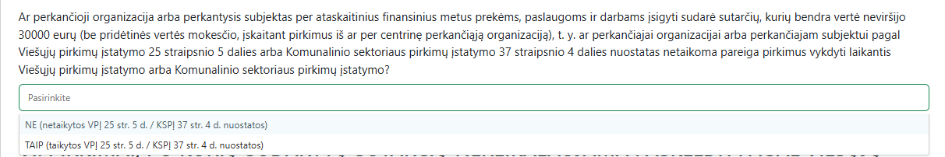
II dalies pildymas (b)
2. Pasirinkite pirkimų vykdytojo, už kurį pildote ataskaitą, tipą.
3. Nurodykite ar pirkimų vykdytojui taikytos VPĮ 25 str. 5 d. / KSPĮ 37 str. 4 d. nuostatos (pasirinkus „TAIP“ iškart bus pereinama prie VI dalies pildymo).
2
3

Slide 11
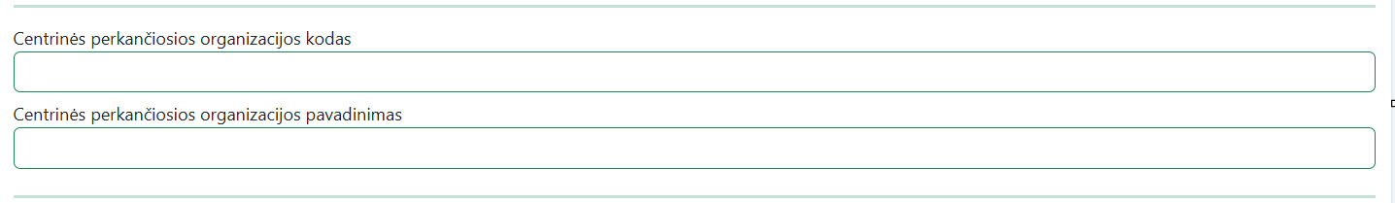
II dalies pildymas (c)
4. Informacija apie CPO užpildoma automatiškai iš profilio.
4
Atkreipiame dėmesį:
Jei CPO teikia ataskaitą už save, ataskaitos III-VII dalyse nurodoma informacija apie centralizuotus pirkimus pačios CPO poreikiams;
Jei CPO teikia ataskaitą už savo pavaldžią įstaigą, ataskaitos III-VII dalyse nurodoma informacija apie centralizuotus pirkimus atliktus pavaldžiai įstaigai.

Slide 12
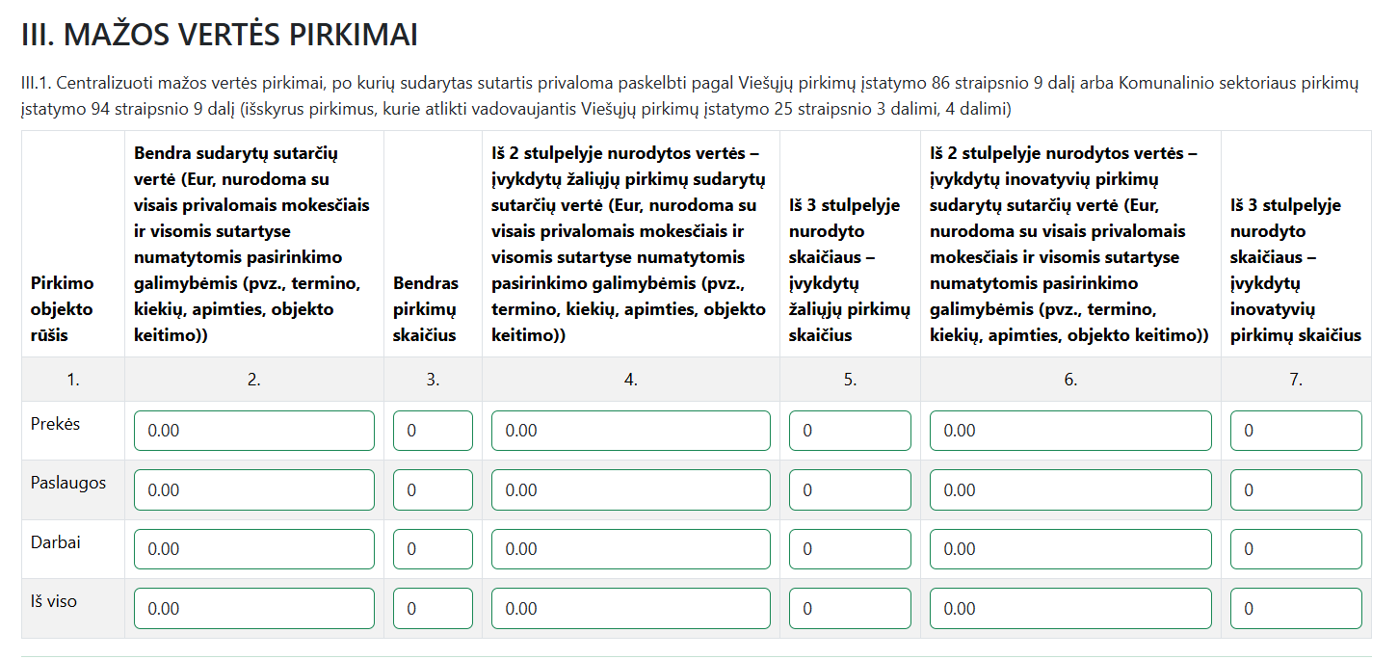
III.1 dalies pildymas
1. III.1 dalies eilutėse „Prekės“, „Paslaugos“, „Darbai“ nurodykite bendrą centralizuotų rašytinių sutarčių vertę ir bendrą centralizuotų mažos vertės pirkimų skaičių, iš jų išskiriant žaliųjų pirkimų sutarčių vertę (4 stulpelis) ir žaliųjų pirkimų skaičių (5 stulpelis) bei iš jų išskiriant inovatyvių pirkimų sutarčių vertę (6 stulpelis) ir inovatyvių pirkimų skaičių (7 stulpelis).
2. Eilutė „Iš viso“ užpildoma automatiškai.
1
2

Slide 13
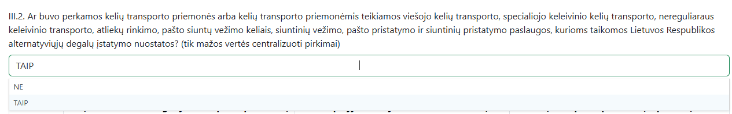
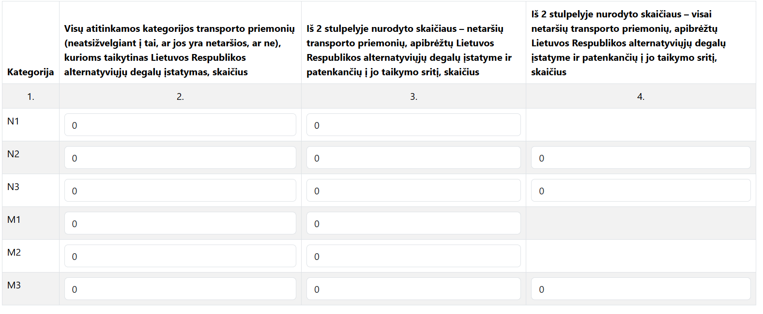
III.2 dalies pildymas
1. Pasirinkus „TAIP“, pildykite informaciją kiekvienai III.2 lentelės daliai (apie kiekvieną transporto priemonių kategoriją) atskirai, pasirinkus „NE“, lentelė nepildoma, iškart pereinama prie kitos dalies pildymo.
2. Lentelėje pildykite informaciją apie N1, N2, N3, M1, M2, M3 kategorijos transportą (kai sudarytos mažos vertės pirkimo sutartys (išskyrus sudarytas žodžiu)).
1
2

Slide 14
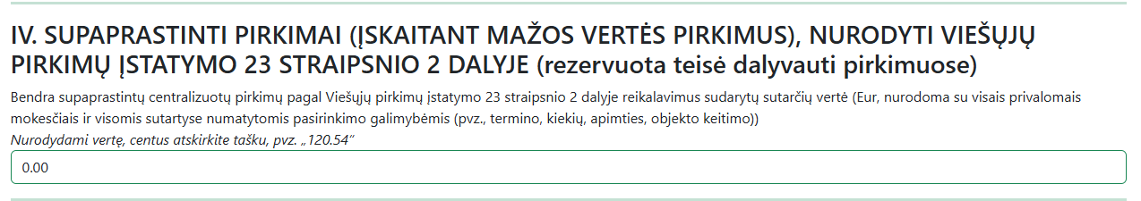
IV dalies pildymas
1. Nurodykite centralizuotų supaprastintų pirkimų iš tiekėjų, kuriems taikomos VPĮ 23 str. 1 dalies nuostatos, vertę.
Šioje dalyje pateikite informaciją apie centralizuotus pirkimus, kai pirkimų vykdytojas rezervuoja teisę pirkime dalyvauti tik tam tikrą statusą turintiems tiekėjams: a) tiekėjui, kuriame nuteistųjų, atliekančių arešto, terminuoto laisvės atėmimo ir laisvės atėmimo iki gyvos galvos bausmes, dirba daugiau kaip 50 procentų to tiekėjo metinio vidutinio sąrašuose esančių darbuotojų skaičiaus; b) tiekėjui, kurio dalyviai yra sveikatos priežiūros įstaigos, kuriose darbo terapijos pagrindais dirba ne mažiau kaip 50 procentų pacientų to tiekėjo metinio vidutinio sąrašuose esančių darbuotojų skaičiaus.
1

Slide 15
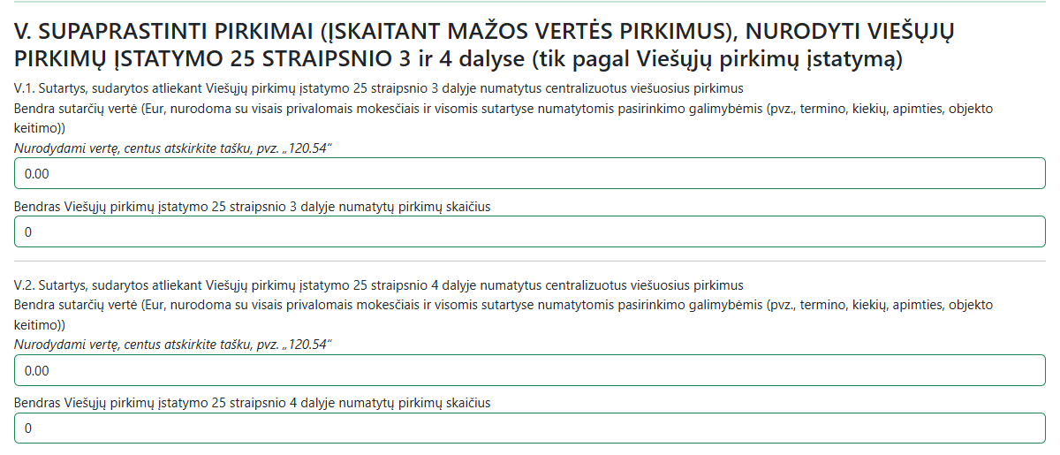
V dalies pildymas
1. V.1 p. nurodykite centralizuotų supaprastintų pirkimų, nurodytų VPĮ 25 str. 3 d., bendrą sutarčių vertę ir bendrą pirkimų skaičių.
Pildoma, kai centralizuotus supaprastintus pirkimus atlieka LR diplomatinės atstovybės užsienio valstybėse, LR atstovybės prie tarptautinių organizacijų, konsulinių įstaigų ir specialiųjų misijų, taip pat kitos perkančiosios organizacijos, kurios užsienyje įsigyja prekių, paslaugų ar darbų.
2. V.2 p. nurodykite centralizuotų supaprastintų pirkimų, nurodytų VPĮ 25 str. 4 d., bendrą sutarčių vertę ir bendrą pirkimų skaičių.
Pildoma, kai atlikti centralizuoti supaprastinti pirkimai įsigijus ypatingos svarbos tarptautiniams renginiams organizuoti reikalingas prekes, paslaugas ar darbus.
1
2

Slide 16
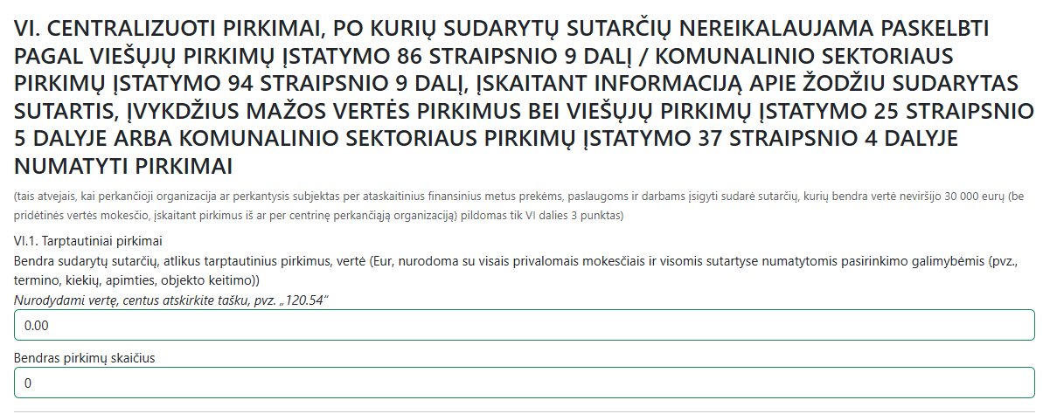
VI dalies pildymas (a)
Šioje dalyje nurodykite informaciją apie centralizuotus pirkimus, po kurių sudarytų sutarčių nereikalaujama paskelbti pagal VPĮ 86 str. 9 d. / KSPĮ 94 str. 9 d. Pildoma atskirai tarptautiniams, supaprastintiems ir mažos vertės pirkimams.
2. VI.1 p. pildykite informaciją apie centralizuotus tarptautinius pirkimus, po kurių sudarytų sutarčių nereikalaujama paskelbti pagal VPĮ 86 str. 9 d. / KSPĮ 94 str. 9 d.
1
2

Slide 17
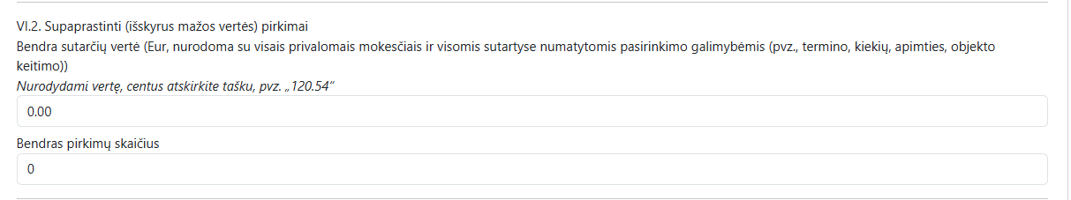
VI dalies pildymas (b)
3. VI.2 p. pildykite informaciją apie centralizuotus supaprastintus (be mažos vertės) pirkimus, po kurių sudarytų sutarčių nereikalaujama paskelbti pagal VPĮ 86 str. 9 d. / KSPĮ 94 str. 9 d.
3

Slide 18
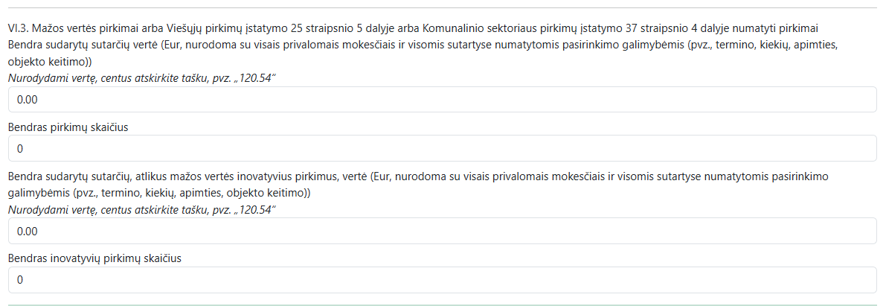
VI dalies pildymas (c)
4. VI.3 p. pildykite informaciją apie centralizuotus mažos vertės pirkimus, po kurių sudarytų sutarčių nereikalaujama paskelbti pagal VPĮ 86 str. 9 d. / KSPĮ 94 str. 9 d., įskaitant informaciją apie žodžiu sudarytas sutartis. Šioje dalyje pirkimų vykdytojai, kuriems taikytos VPĮ 25 str. 5 d. / KSPĮ 37 str. 4 d. nuostatos nurodo bendrą sudarytų sutarčių vertę ir pirkimų, sudarius tokias sutartis, bendrą skaičių.
5. Pildykite informaciją apie inovatyvius mažos vertės pirkimus po kurių sudarytų sutarčių nereikalaujama paskelbti pagal VPĮ 86 str. 9 d. / KSPĮ 94 str. 9 d., įskaitant informaciją apie inovatyvias žodžiu sudarytas sutartis.
4
5

Slide 19
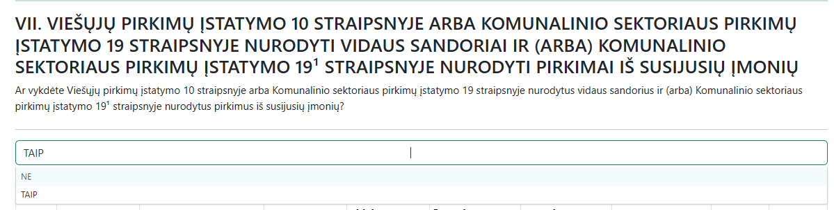
VII dalies pildymas (a)
1. Pasirinkite ar buvo vykdyti VPĮ 10 str. arba KSPĮ 19 str. nurodyti vidaus sandoriai ir (arba) KSPĮ 19¹ str. nurodyti pirkimai iš susijusių įmonių. Pasirinkus „TAIP“, pildykite išsiskleidusią lentelę, pasirinkus „NE“ - pereikite prie sekančios dalies pildymo.
1

Slide 20
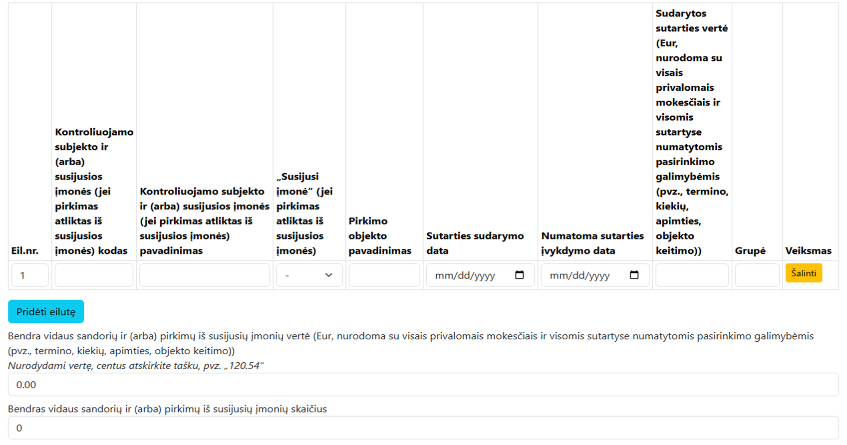
VII dalies pildymas (b)
2. Išsiskleidusioje lentelėje suveskite informaciją apie sudarytus vidaus sandorius ir (arba) pirkimus iš susijusių įmonių. Kiekvieną sutartį suveskite į atskirą eilutę. Paspaudus „Pridėti eilutę“, pridėkite tiek eilučių, kiek reikia. Jei pridėjote per daug, ištrinkite paspaudę „Šalinti“.
3. Suvedus informaciją apie vidaus sandorius ir (ar) pirkimus iš susijusių įmonių lentelėje, bendra sutarčių vertė ir bendras skaičius susumuojami automatiškai.
2
3

Slide 21
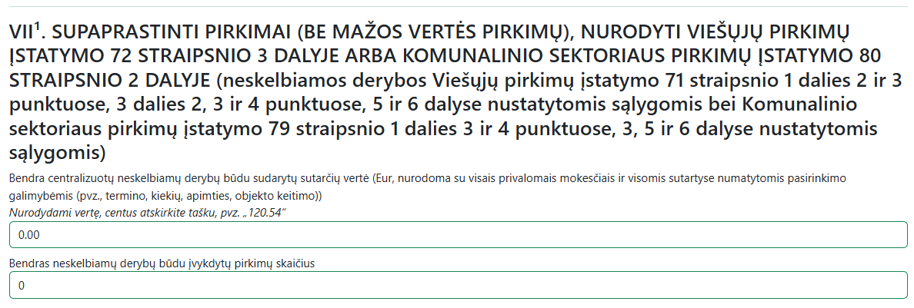
VII¹ dalies pildymas
1. Nurodykite bendrą sudarytų sutarčių, kai atlikti VPĮ 72 str. 3 d. arba KSPĮ 80 str. 2 d. numatyti centralizuoti supaprastinti pirkimai, vertę ir bendrą įvykdytų pirkimų skaičių (be mažos vertės pirkimų).
1

Slide 22
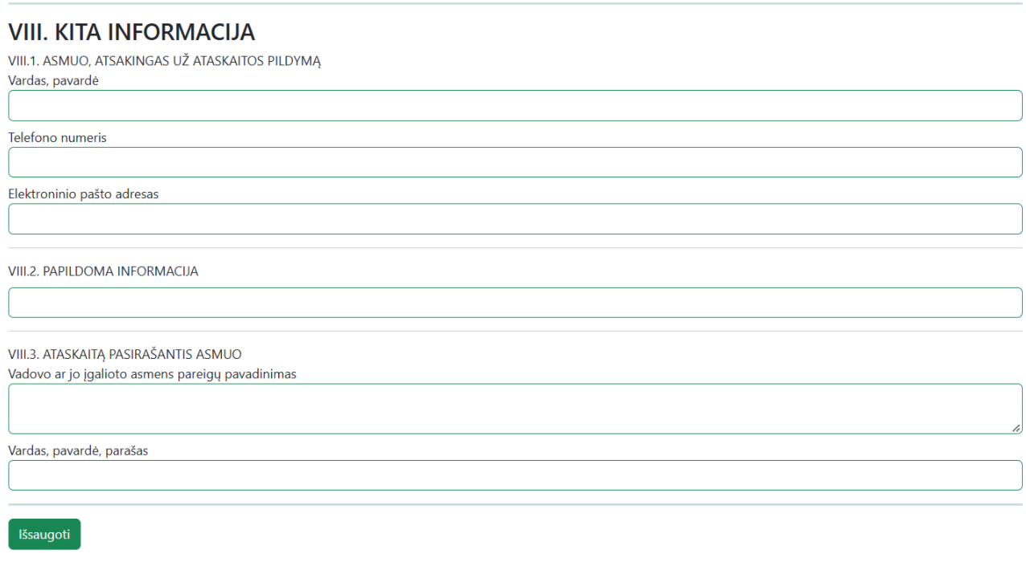
VIII dalies pildymas
1. VIII.1 p. nurodykite informaciją apie ataskaitą užpildžiusį asmenį.
2. VIII.2 p. jei reikia, nurodykite papildomą informaciją.
3. VIII.3 p. nurodykite informaciją apie ataskaitą pasirašantį asmenį.
4. Paspaudus „Išsaugoti“, išsaugomi ataskaitos duomenys.
1
2
3
4
4

Slide 23
III. Atn-3 formos ataskaitos redagavimas, paviešinimas, ištrynimas

Slide 24
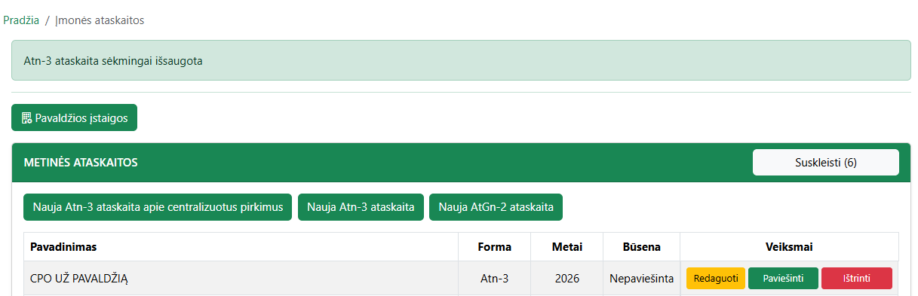
Redagavimas, paviešinimas, ištrynimas (a)
1. Jei ataskaita išsaugota, matysite užrašą „Atn-3 ataskaita sėkmingai išsaugota“, o įmonės ataskaitų sąraše atsiras naujas įrašas.
2. Jei norite atspausdinti ataskaitą pasirašymui, tuomet paspauskite „Redaguoti“ ir ataskaitos apačioje pasirinkite „Spausdinti ataskaitą“ (spausdindami pasirinkite nustatymą „Landscape“). Taipogi, spaudžiant „Redaguoti“, išsaugotą ataskaitą galima tikslinti.
3. Norint paviešinti išsaugotą ataskaitą, spauskite „Paviešinti“.
4. Jei reikia, išsaugotą ataskaitą pašalinti, spauskite „Ištrinti“.
1
2
3
4

Slide 25
Redagavimas, paviešinimas, ištrynimas (b)
Norint patikslinti jau paskelbtą ataskaitą, spauskite „Atšaukti“, o patikslinus reikiamą informaciją išsaugokite ir vėl paviešinkite.
Paviešintą ataskaitą galima peržiūrėti ir atsispausdinti paviešintą versiją (t. y. be duomenų apie asmenį, atsakingą už ataskaitos pildymą, ir ataskaitą pasirašantį asmenį).
2
1

Slide 26
Dėl papildomai iškilusių klausimų galite kreiptis:
tel. +370 5 219 7000 (autoatsakiklyje pasirenkant 3)
el. paštu Ataskaitos_PV@vpt.lt arba klausk@vpt.lt

